Slide 2
خانواده سوالات باز پاسخ 1397/3/10
بسم الله الرحمن الرحیم
مجید شفیعیان دکتر

Slide 3
تاریخچه
تا قبل از اواسط قرن نوزدهم
فردریک کلی 1928
سوالات کوته پاسخ، دانشکده پزشکی اتریش، اصلاح
کاهش احتمال حدس و تقلب
اواخر دهه 1960،سوالات تشریحی تغییر یافته
برد ممیزی کالج سلطنتی انگلستان، هوچکین و ناکس
دانشگاه نیوکاسل 1978،توانایی استدلال،حل مساله

Slide 4
ویژگی
نظر شخصی مصحح، ارزیابی، نمره دهی
شیوه نگارش،سازماندهی و نحوه ارائه مطالب
خلاقیت، نوآوری،درک، حل مساله
اصل هم راستایی ساختاری، اهداف آموزشی
محتوا،روش های تدریس،شیوه ارزیابی
پیامد مورد انتظار آموزشی، تاثیر آموزشی آزمون

Slide 6
انواع سوالات باز پاسخ
سوال تشریحی گسترده پاسخ،سطوح بالای حیطه شناختی
سوال تشریحی محدود پاسخ، ویژگی محتوی
سوال تشریحی تغییر یافته،توانایی حل مساله
سناریو، مورد بالینی، مرحله به مرحله
ارتباط بین علوم پایه و بالینی

Slide 7
انواع سوالات باز پاسخ
سوال یادآوری آزاد،پیش آزمون،یادآوری مطالب بعد آموزش
شبیه سازی های نوشتاری،تصمییم گیری بالینی
پروژه، مجموعه فعالیت های پی در پی، هدف دار

Slide 8
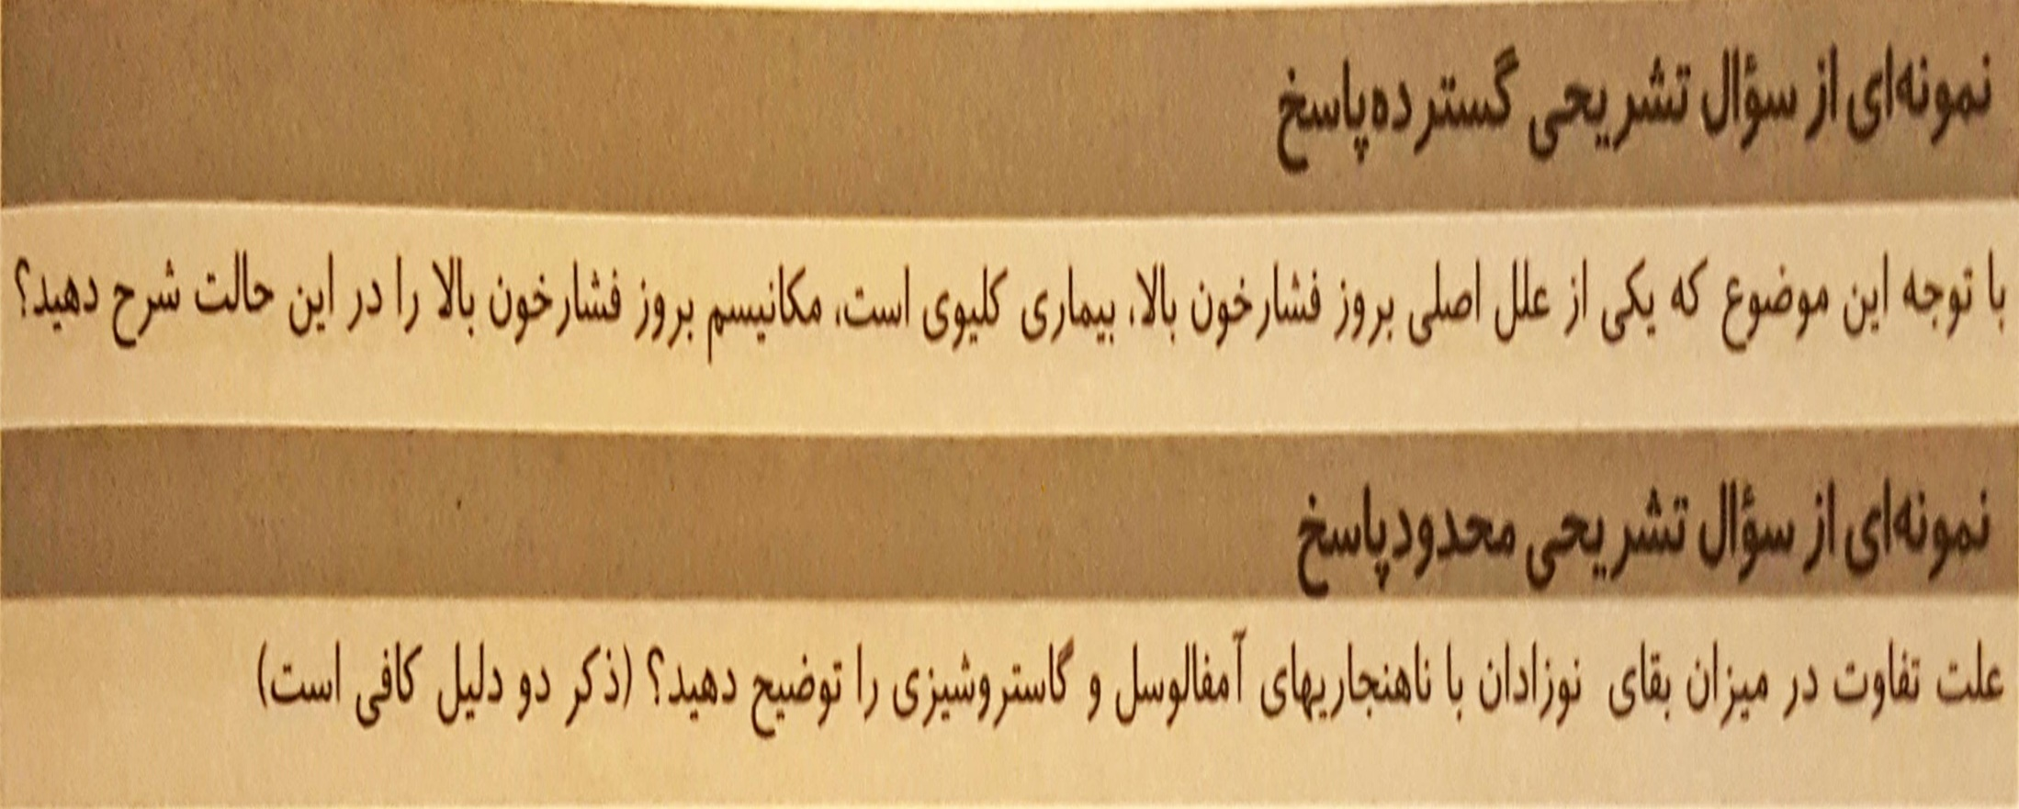

Slide 9
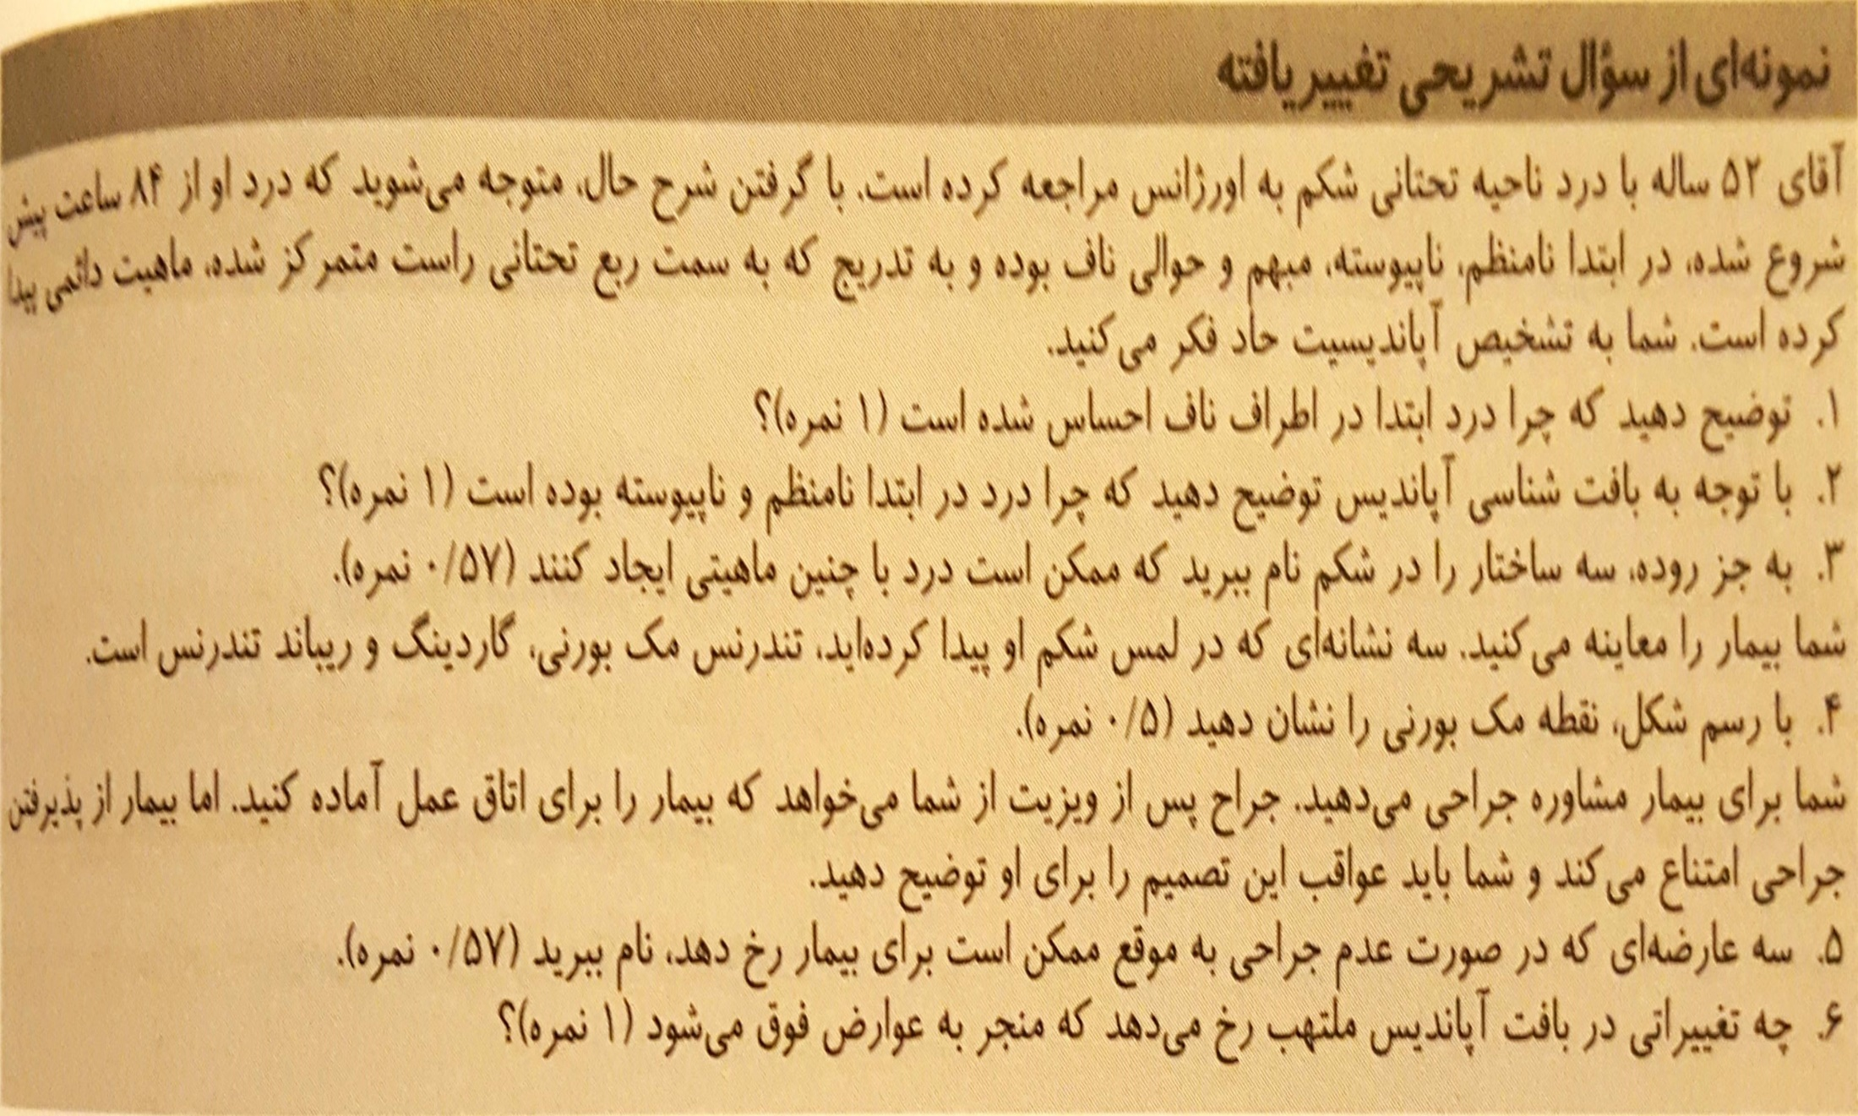

Slide 12
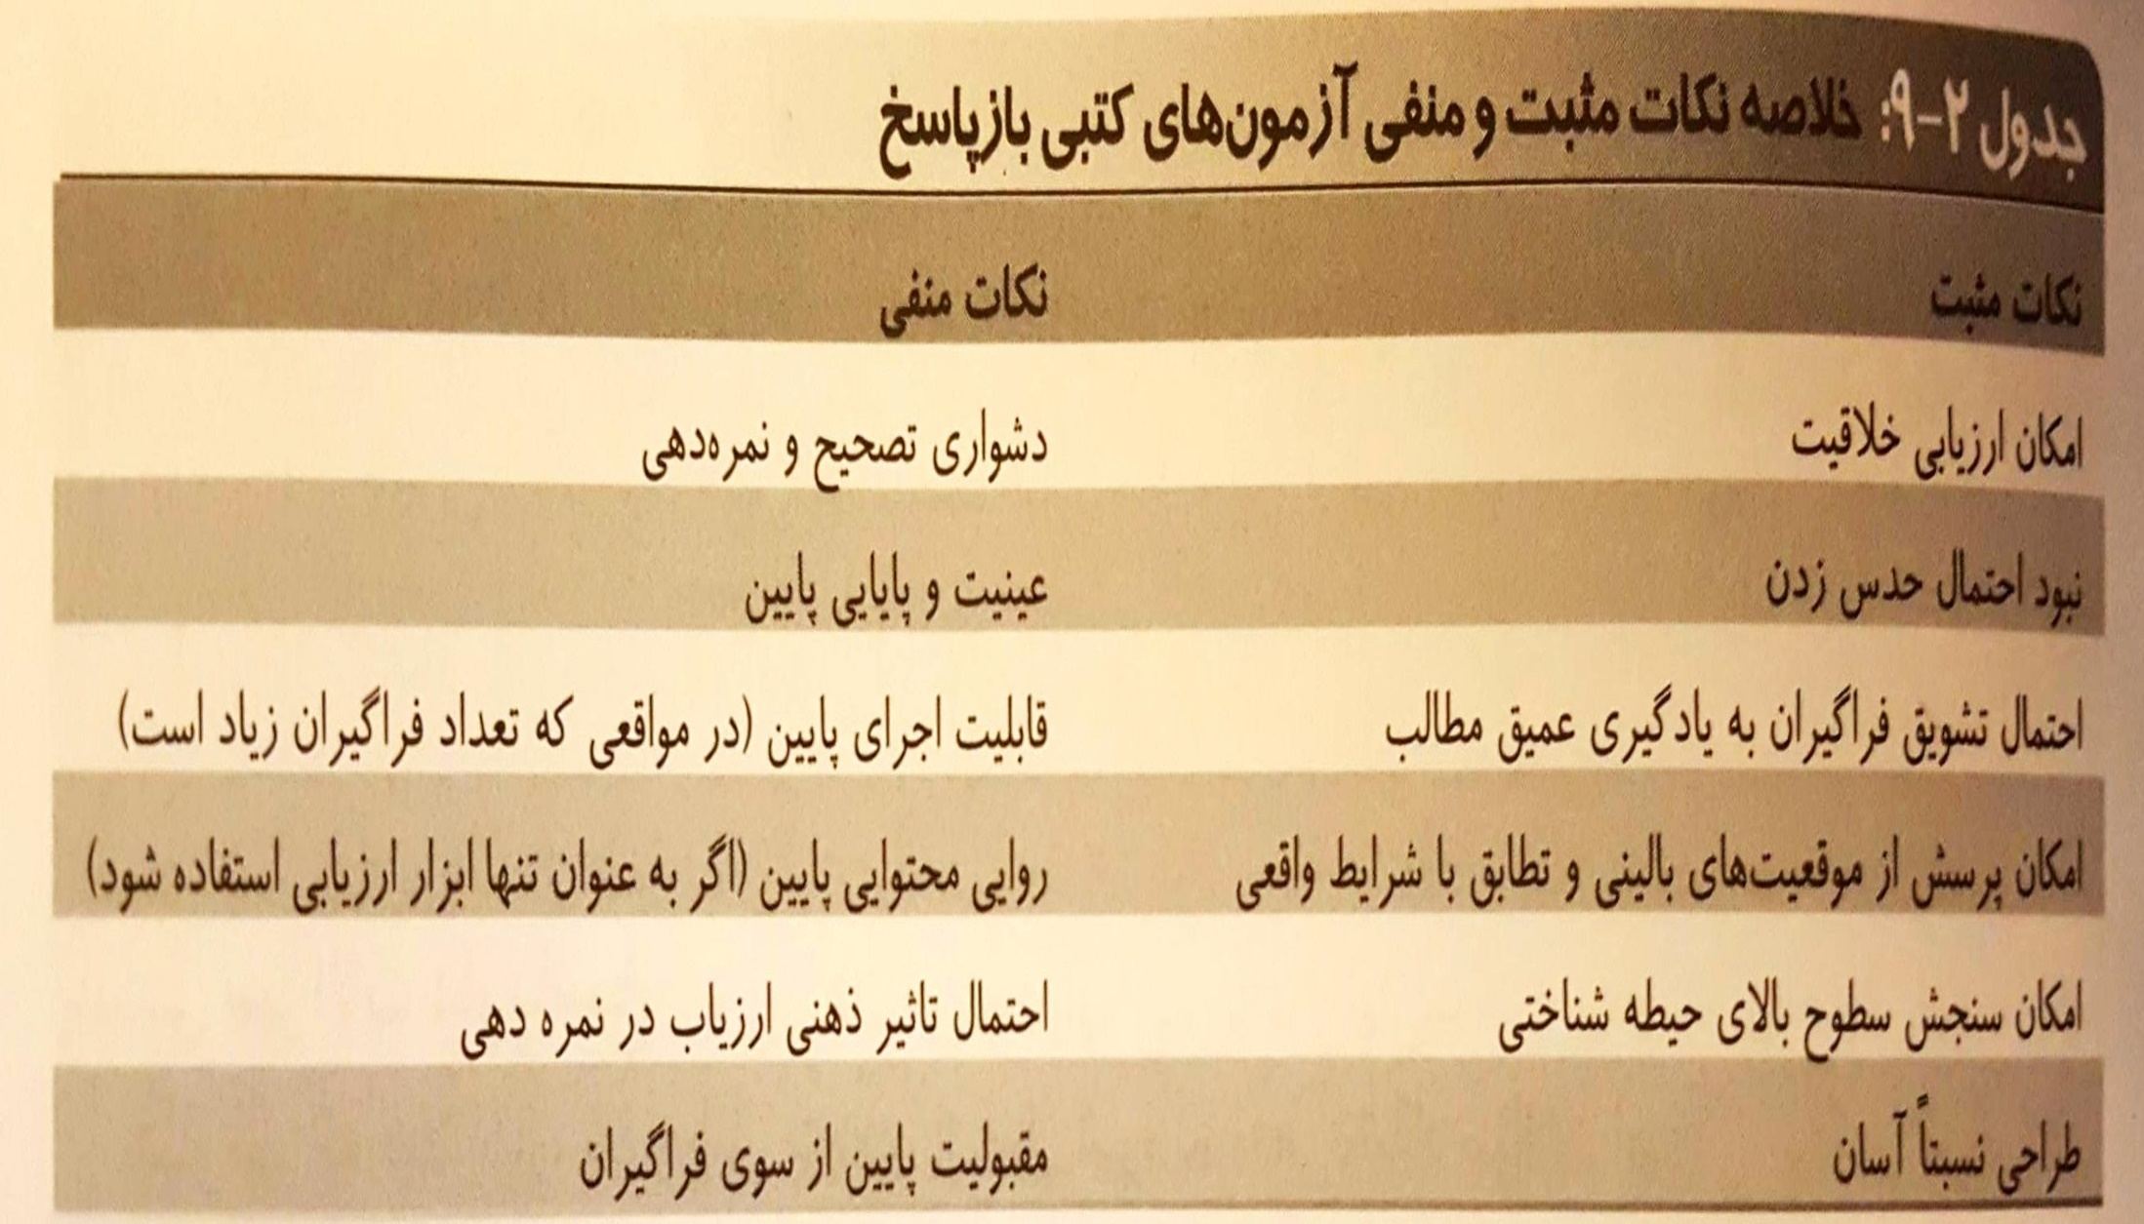

Slide 13
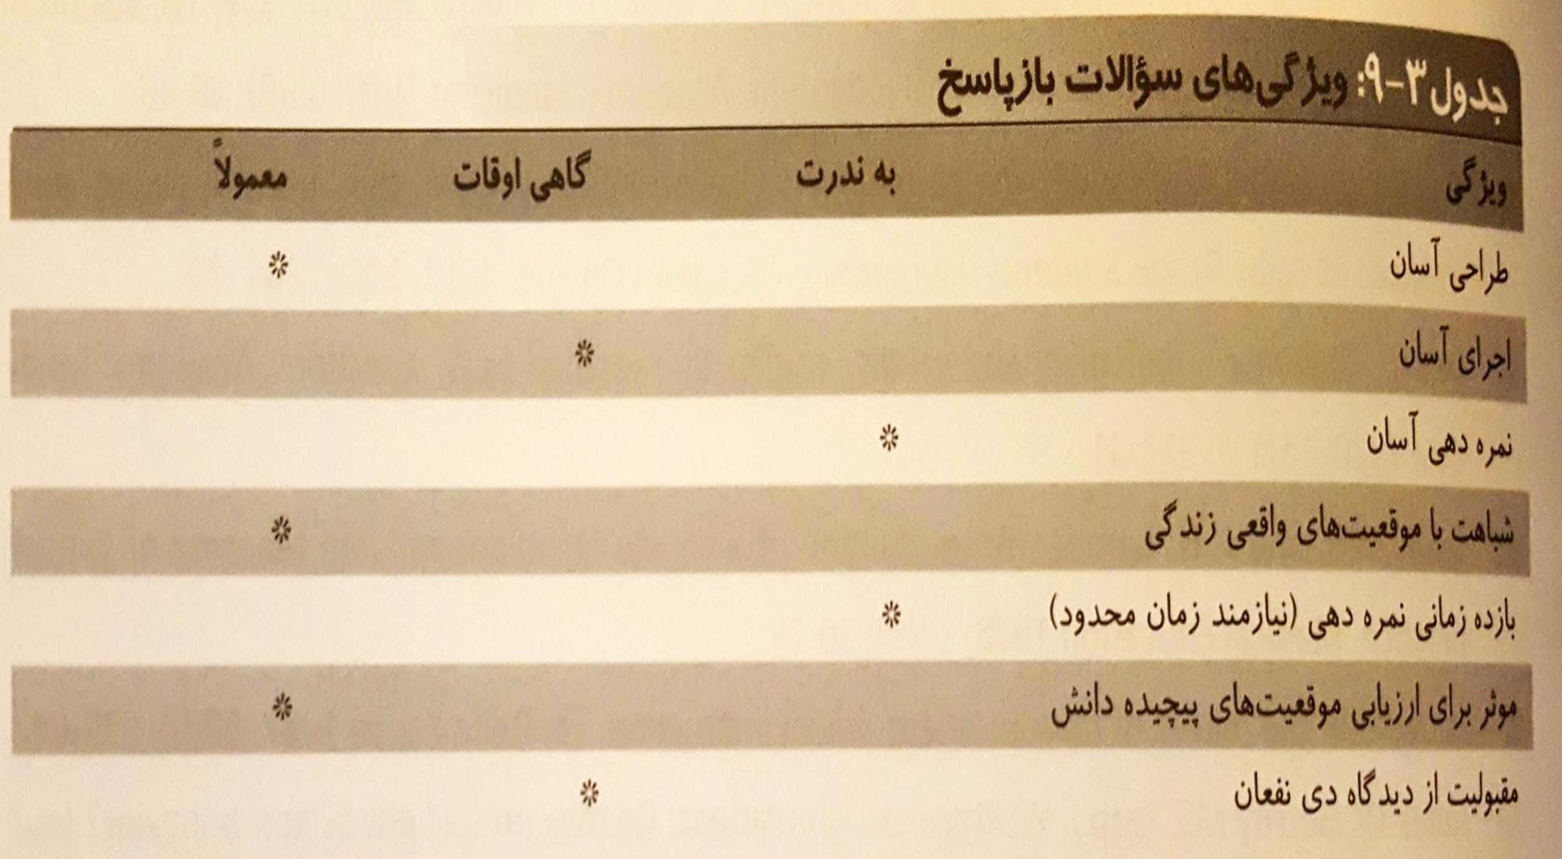

Slide 14
ساختار سوالات تشریحی
قدرت فهم مطالب
درک عمیق محتوی درس
پردازش پاسخ ها
طبقات بالای حیطه شناختی
فرآیند فکری عمیق و سیستماتیک(پاسخ دهی)
کوته پاسخ(دانسته های آزمودنی ها تا سطح کاربرد حیطه شناختی)

Slide 15
تعریف
آزمون کتبی
تولید پاسخ توسط آزمودنی
پاسخ معمولا بیش از یک جمله
جواب منحصر به فرد و الگوی پاسخ دهی مشخص
ارزیابی صحت و کیفیت پاسخ توسط فرد ماهر و متخصص
استالینکر 1951

Slide 16
معیار ها
تولید و ارائه پاسخ توسط آزمودنی
ارائه استباط و درک از سوال توسط آزمودنی
ارائه پاسخ صحیح به اشکال گوناگون
قضاوت ذهنی برای تعیین صحت و کیفیت پاسخ

Slide 17
انتخاب دقیق محتوی مورد سنجش
طراحی ساختارمند سوالات تشریحی
تاثیر بر پایایی آزمون

Slide 18
مثال
هفت گام در اتخاذ تصمیمات اخلاق پزشکی را لیست کنید.
عدم نیاز به درک عمیق
یادآوری ساده
ارائه پاسخ در قالب یک عبارت
عدم امکان ارائه پاسخ های خلاقانه
ارزیابی و نمره دهی توسط فرد معمولی

Slide 19
انواع سوالات تشریحی
میزان اختیار و آزادی عمل آزمودنی در ارائه پاسخ
گسترده پاسخ( اختیار کامل در میزان پاسخ و مدت زمان)
محدود پاسخ( محدودیت برای حجم پاسخ)

Slide 20
گسترده پاسخ
ارائه پاسخ به نحوی منطقی و خلاقانه
ترکیب اطلاعات و دانسته های موجود
ترکیب و ارزشیابی در تاکسونومی بلوم
طرز تفکر، سبک نگارش،نتیجه گیری منطقی از دانسته ها

Slide 21
انتقاد
تاثیر سبک نگارش، سبک و شیوه ارائه مطلب، دست خط
جدا از سطح سواد آزمودنی
تجانس روش ارزیابی با هدف آموزشی
سنجش توانمندی بخشی از هدف آموزشی
افزایش خطای نمره دهی

Slide 22
مثال گسترده پاسخ
مکانیسم افزایش قند خون را متعاقب کاهش سطح انسولین در خون شرح دهید؟

Slide 23
محدود پاسخ
محدودیت برای ارائه پاسخ توسط آزمودنی
کلماتی خاص در صورت سوال( تعداد پاراگراف یا کلمات)
ارائه دستورالعمل
ارائه پاسخ در قالب مشخص
کاهش خلاقیت
سهولت در تصحیح
هماهنگ تر شده شیوه نمره دهی

Slide 24
مثال محدود پاسخ
کاهش کلسیم خارج سلولی موجب ایجاد تنش و انقباضات عضلانی می شود.علت این امر را در یک پاراگراف توضیح دهید.
تفاوت آگنوزی و آفازی نوع اسمی را توضیح دهید(لطفا پاسخ خود را در نیمی از صفحه بنویسد)

Slide 25
ضرورت و کاربرد سوالات تشریحی
ارزیابی توانایی درک و تفکر در موضوع مورد نظر
سنجش توانایی نگارش و سازمان دهی مطالب

Slide 26
مثال تشریحی
استنتاج و استدلال آزمودنی در مواجهه با موضوعات پیچیده

Slide 27
مثال
توانایی نگارش و خلاقیت فرد در ارائه مطلب علاوه بر دانش
کشف دیدگاه و نظرات جدید آزمودنی ها در یک موضوع
دیدگاه خود را در خصوص نظام ارائه خدمات سلامت در کشور در یک صفحه بنویسید.

Slide 28
تحلیل ،ترکیب، ارزشیابی
نوزاد دختری دارای ضایعات صورتی رنگ موضعی می باشد.علاوه براین وی دارای عوارض ثانویه ای شامل زخم و انسداد مجاری هوایی نیز هست.در معاینه توسط پزشک همانژیومای مویرگی تشخیص داده شد.علت تکثیر غیر طبیعی عروق در ضایعه را شرح دهید.

Slide 29
ارزیابی یک موضوع از جوانب گوناگون
شما پزشک بیمارستان هستید مهدی مرد 34 ساله است که مبتلا به دیستروفی عضلانی است و اینک به علت پنومونی به اورژانس مراجعه کرده است.خواب آلوده ولی هوشیار است.پزشک خانوادگی وی در نامه ای نوشته است مهدی از حیث قوای ذهنی هوشیار و طبیعی است و اخیرا یک دوره تحصیلی دانشگاهی را به پایان رسانیده است.اما وضعیت جسمانی وی رو به زوال بوده به طوری که برای انجام بیشتر فعالیت های خود نیازمند والدینش می باشد.می خواهید او را در بخش بستری کنید.پدرش با او به بیمارستان آمده است. شما او را در راهرو می بینیدو او از شما احوال پسرش را می پرسد چگونه پاسخ می دهید؟(دو پاراگراف)

Slide 30
قدرت سازماندهی و نتیجه گیری از اطلاعات
با توجه به فرآیندهای فیزیولوژیک و آناتومیک تغییراتی که در بدن نوزاد بلافاصله بعد از تولد صورت می گیرد را شرح دهید.

Slide 31
تجانس همزمان اهداف هم با چندگزینه ای و هم با تشریحی
عدم توانایی کافی طراح برای سوالات چند گزینه ای
تعداد کم دانشجویان
در دسترس بودن منابع و زمان لازم برای تصحیح
ارزیابی فرآیند و نحوه استدلال

Slide 32
بطور کلی
استفاده در آزمون های تکوینی
همراه با چند گزینه ای در آزمون های های تراکمی
حداکثر پایایی و روایی

Slide 33
گام های طراحی سوال تشریحی
انتخاب یک موضوع و هدف آموزشی مناسب
طراحی صورت سوال به شکل مناسب
تصمیم گیری در خصوص پاسخ های صحیح و نحوه نمره دهی
مرور و ارزیابی سوال

Slide 34
انتخاب یک موضوع و هدف آموزشی مناسب
موضوعات نیازمند به کارگیری سطوح بالای حیطه شناختی
پرهیز از سنجش اطلاعات تئوری و محفوظات
انتخاب بخش مناسب محتوای دوره غیر قابل سنجش با سایر آزمون ها
حساسیت بالا به علت محدودیت تعداد سوالات تشریحی
استفاده از بلوپرینت

Slide 35
فاکتورهای بلوپرینت
انتخاب ابزار ارزیابی متناسب با هدف و محتوی آموزشی
زمان اختصاص یافته برای آموزش هر هدف آموزشی
سطح شناختی مورد انتظار در تاکسونومی بلوم
عدم تجانس تاکسونومی اثرات منفی بر عملکرد فراگیران و سیستم آموزشی
روایی محتوایی آزمون؟
قابلیت سنجش اهداف آموزشی

Slide 36
قابلیت سنجش اهداف آموزشی
هدف شناختی ضعیف
دانشجو بتواند فرآیند تقسیم سلولی را درک کند.
هدف شناختی بهتر
دانشجو بتواند با ارائه یک نمودار نمایشی گام های اصلی در فرآیند تقسیم سلولی را با یکدیگر مقایسه و تحلیل کند.

Slide 37
ارزیابی اهداف راهنما
هدف اول بسیار کلی
دشواری و ابهام در سنجش فعل درک کردن
دشواری در قضاوت میزان درک فراگیران و نمر ه دهی
مناسبت اهداف کلی برای یک دوره آموزشی یا ارائه راهنما برای فرآیند یادگیری.
نبود فایده اهداف کلی در سنجش عملکرد فراگیران
فرایندهای فکری و عملکردی فراگیر نشانگر یادگیری

Slide 38
نکات کلیدی تجانس سوال تشریحی با پیامد های مورد انتظار یادگیری
تجانس فرایندهای فکری و عملکرد آزمودنی
تولید پاسخ(شرح دادن)
ارائه پاسخ( تعیین کردن)
مهارت طراحان سوال در طراحی سوالات چندگزینه ای مطلوب
منابع و زمان دردسترس برای تصحیح و نمره دهی
تعداد آزمودنی ها
وسعت دانش مورد اندازه گیری

Slide 39
طراحی صورت سوال
پرهیز از کلی گویی و نگارش صورت سوال با عبارات واضح
استفاده از چرا، چگونه، به چه دلیل،
پرهیز از چه وقت چه کسی و کجا
پرهیز از بررسی کنید، بحث کنید، و بیابید
استفاده از توضیح دهید استفاده کنید تفسیر کنید و مقایسه کنید
خودداری از عبارت هایی نظیر به" نظر شما" "شما در این خصوص چه فکر می کنید"
ذکر تمام مواردی که در پاسخ باید آورده شود.
خوددادری از طرح سوالات انتخابی

Slide 40
مثال
سوال ضعیف
تاثیرات بیماری دیابت را بر بدن بحث کنید
سوال بهتر
تاثیرات بیماری دیابت را بر سیستم کلیوی توضیح دهید.

Slide 41
مثال
سوال ضعیف
به نظر شما اهمیت رعایت اصول اخلاقی در برخورد با بیمار چیست؟
سوال بهتر
براساس اصول مندرج در بیانیه هلسینکی توضیح دهید چرا رعایت اصول اخلاقی در برخورد با بیمار اهمیت دارد؟

Slide 42
مثال
سوال ضعیف
چرا در اثر مجاورت با فلزات سنگین تغییرات رنگ پوست رخ می دهد؟
سوال بهتر
با ذکر مثال توضیح دهید چرا در اثر مجاورت با فلزات سنگین رنگ پوست تغییر می کند؟

Slide 43
خودداری از طرح سوالات انتخابی
خدشه دار نمودن طرح سنجش عادلانه
علاقه دانشجویان ساعی به سخت ترین سوالات
هدر دادن وقت دانشجویان
دشواری ارزیابی دانسته های دانشجویان در یک موضوع مشخص
مانع شناسایی مشکلات یادگیری

Slide 44
تصمیم گیری تصحیح1
پیش از اجرای آزمون در خصوص نحوه نمره دهی هر سوال
تعداد زیاد دانشجو و بیش از یک مصحح
بهبود پایایی و ثبات نمرات
تهیه الگوی پاسخ برای سوال
یکسان سازی فرآیند ارزیابی
افزایش میزان پایایی بین ارزیابان
تسهیل فرآیند نمره دهی
تقویت اثر آموزشی آزمون

Slide 45
تصمیم گیری تصحیح2
تصحیح پاسخ ها به صورت سوال به سوال
تاثیر نمره دهی به یک سوال بر نمرات مابقی سوالات
تصحیح پاسخ های آزمودنی ها به یک سوال در یک زمان وآنی
کاهش اثر شرایط روحی و خستگی مصححان
انطباق با اصول ارزیابی عادلانه
تعیین بارم سوال ها با قابلیت تقسیم بندی

Slide 46
تصمیم گیری تصحیح3
کد گذاری برگه های امتحانی
جلوگیری از بروز اثر هاله ای
بهم زدن ترتیب تقدم تاخر
ذکر اشتباهات آزمودنی ها در برگه پاسخ
افزایش تاثیر آموزشی آزمون

Slide 47
چک لیست ارزیابی سوالات تشریحی
آیا برای طراحی سوال ها از بلوپرینت استفاده شده است؟
آیا سوال با توجه به یک هدف مهم آموزشی طراحی شده است؟
آیا سوال تنها آن دسته از هدف های آموزشی را شامل می شود که با سایر انواع سوال ها به خوبی اندازه گیری نیست؟
آیا سطح دانشی سوال (تاکسونومی بلوم) منطبق با هدف آموزشی است؟
آیا هر سوال به زمینه مشخصی محدود شده است؟

Slide 48
چک لیست ارزیابی سوالات تشریحی
آیا سطح دشواری سوالات متناسب با ویژگی های آزمودنی ها است؟
آیا از افعال مناسب در صورت سوال استفاده کرده اید؟
آیا آزمودنی ها از طریق راهنمایی های اختصاصی به ارائه پاسخ مورد نظر هدایت شده اند؟
آیا تعداد سوالات طراحی شده متناسب با مدت آزمون است؟
آیا در سوالات موقعیت های تازه ای بکار گرفته شده به گونه ای که بتواند فرآیندهای فکری آزمون شوندگان را برانگیزاند؟
آیا راهنمای نمره دهی پاسخ ها از قبل تهیه شده است؟

Slide 49
مرور و ارزیابی سوالات
پیش بینی پاسخ های فراگیران
تناسب سوال متناسب با سطح آزمودنی ها(ارزیابی دانش و مهارت کافی)
پاسخ به سوال از دیدگاه آزمودنی ها
نقد و ارزیابی الگوی پاسخ
بررسی پیوسته انطباق الگو با سوال و پیامد مورد انتظار یادگیری
پاسخ توسط یکی از همکاران

Slide 50
تعیین سطح فرآیند شناختی برای پاسخ به سوال توسط همکار
مناسبت سطح دشواری سوال توسط همکار
پایلوت و بانک سوال
مشاوره تخصصی توسط کمیته مرور سوال

Slide 51
تصحیح سوالات تشریحی
روش تحلیلی
روش کلی
روش ویژگی های اصلی

Slide 52
روش تحلیلی
تصحیح بر مبنای نکات مورد انتظار یا امتیاز بندی
تقسیم الگوی پاسخ به چندین بخش
تعیین نمره یا امتیاز برای هر بخش
کاهش تاثیر ذهنیت ارزیاب در نمره دهی

Slide 53
روش کلی
1960 روش معتبر و اقتصادی
سنجش مستقیم مهارت های نوشتن دانشجویان
مطالعه کل پاسخ و قضاوت در مورد کیفیت
برداشت کلی آزمونگر
قضاوت کیفیت کلیه عوامل در ارتباط با یکدیگر
تعیین درجه کیفیت پاسخ ارائه شده(الف تا د یا لیکرت)

Slide 54
روش ویژگی های اصلی
ارزیابی پاسخ ها براساس ویژگی های اصلی از قبل در ذهن ارزیاب
مثال: ارزیابی توصیه های پزشکی به یک بیمار
سادگی ،قابل فهم بودن
عدم استفاده از اصطلاحات پزشکی
کوتاه و موجز بودن
تصمیم در مورد نمره دهی با لحاظ نمودن ویژگی های اصلی

Slide 55
طراحی چک لسیت برای تعداد ویژگی ارائه شده توسط آزمودنی
تعیین نمره
نمره دهی
قدرت بیان
شیوه ارائه مطالب
سازمان دهی منطقی پاسخ
ارزیابی منصفانه با الگوی پاسخ مشخص و روبریک نمره دهی

Slide 56
نمونه روبریک نمره دهی برای یک سوال تشریحی چهارنمره ای
نمره | تعریف | اطلاعات اضافی | ساختار نگارش
عالی (4 نمره) | تعریف درست و واضح اطلاعات | ارائه اطلاعات اضافی برای حمایت از تعریف اصلی | مناسب بودن ساختار جملات و کلمات به کار گرفته شده در ارتباط دهی بین مطالب
خوب (3نمره) | تعریف درست بخشی از اطلاعات | ارائه اطلاعات اضافی برای درک بهتر معنا و مفهوم مطالب | وجود تعدادی خطای گرامری بدون تاثیر بر مفهوم مطالب ارائه شده
متوسط (2نمره) | تعریف ضعیف و محدود اطلاعات | ارائه تعدادی از اطلاعات اضافی نسبتا مرتبط با مطالب | وجود تعدادی خطای گرامری نگارشی و املایی
ضعیف(1نمره) | پاسخ کاملا نادرست | ارائه اطلاعات اضافی نامرتبط با مطالب | استفاده نامناسب و محدود از کلمات مرتبط با موضوع وجود تعداد زیادی خطا گرامری املایی

Slide 57
خطاهای نمره دهی سوالات تشریحی
اثر هاله ای(کدگذاری)
اثر مکانیکی(دست خط، علائم نگارش، حجم پاسخ)
اثر ترتیبی(نمره بالاتر برای سوالات ابتدایی)
انتقال تاثیر یک سوال به سوال دیگر
انتقال تاثیر یک آزمون به آزمون دیگر

Slide 58
سودمندی
روایی
پایایی
مقبولیت
هزینه و قابلیت اجرا
تاثیر آموزشی سوالات تشریحی

Slide 59
روایی
زمان بر بودن پاسخ دهی
دشواری نمره دهی
تعداد محدود سوال در هر آزمون
کاهش روایی محتوایی آزمون
چندین سوال کوته پاسخ
چندین آزمون تشریحی در طول دوره
افزایش روایی صوری

Slide 60
پایایی
پایایی پایین نمره دهی
زمان بر بودن پاسخ دهی
تعداد کم سوالات
مدت زمان اختصاص داده شده
صرف انرژی زیاد آزمودنی
بیماری یا خستگی
شرایط اجرای آزمون
تفاوت در عملکرد ارزیابان برای تصحیح

Slide 61
مقبولیت
کاهش مقبولیت در بین فراگیران
زمان بر بودن پاسخ دهی
تاثیر دست خط بر نمره دهی
ذهنی بودن فرآیند نمره دهی
آمادگی بیشتر آزمودنی افزایش مقبولیت
افزایش مقبولیت در بین ارزیابان
چالش کشیدن فراگیران در ارائه پاسخ

Slide 62
مقبولیت
استدلال ، تحلیل ، ترکیب و ارزشیابی
سادگی فرآیند طراحی سوالات
هزینه و وقت لازم برای تصحیح و نمره دهی

Slide 63
هزینه و قابلیت اجرا
صرف زمان و نیروی انسانی برای نمره دهی
تعداد زیاد فراگیران
بخش وسیعی محتوی آموزشی
افزایش هزینه و کاهش قابلیت اجرا

Slide 64
تاثیر آموزشی
رویکرد مطالعه و یادگیری
تاثیر مثبت بر روش مطالعه فراگیران
تشویق به درک عمیق
درک روابط بین موضوعات
کتابچه راهنمای مطالعه
ارائه الگوی پاسخ
اجرای کوئیزهای متعدد
فراهم نمودن علت نادرست بودن پاسخ ها

Slide 65
ارزیابی ذاتی سطوح بالای شناختی
طراحی نامناسب
ارزیابی سطوح پایین شناختی
نمره دهی تنها به دانسته و حقایق ارائه شده
عدم توجه به شیوه و ساختار ترکیب مطالب
نقش کلیدی محتوی مورد ارزیابی و طراحی مناسب سوال

Slide 66
مثال
نمونه سوال تشریحی ضعیف
محاسن و معایب دریچه های بیولوژیک را شرح دهید.
سوال بهتر
با توجه به محاسن و معایب دریچه های بیولوژیکی و مصنوعی در یک بیمار با نقص پلاکت استفاده از چه نوع دریچه ای توصیه می شود؟

Slide 67
طراحی و احتمال حدس
منطبق با معیار های استالینکر
تغییر شکل حدس زدن
تشویق آزمودنی به گزافه گویی
استفاده از جملات مبهم و نامفهوم، حشوگویی........
عدم ارائه الگوی پاسخ افزایش تاثیر گزافه گویی
حدس پاسخ های احتمالی و تشریح در قالب جملات مبهم و پیچیده

Slide 68
ساختار سوالات تشریحی تغییر یافته

Slide 69
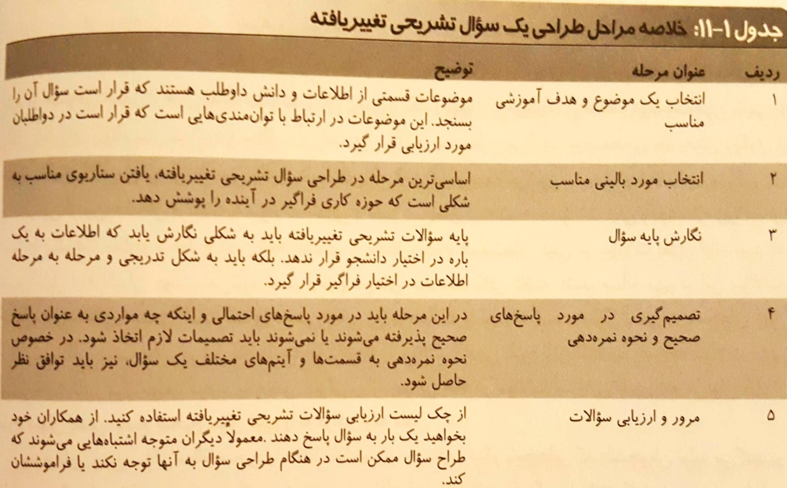

Slide 70
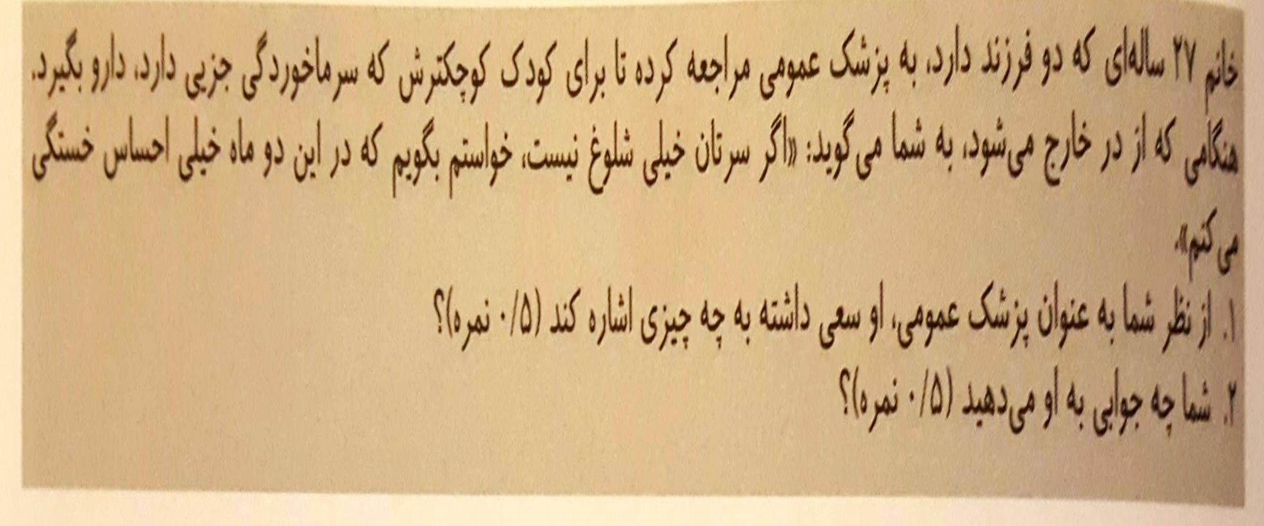

Slide 73
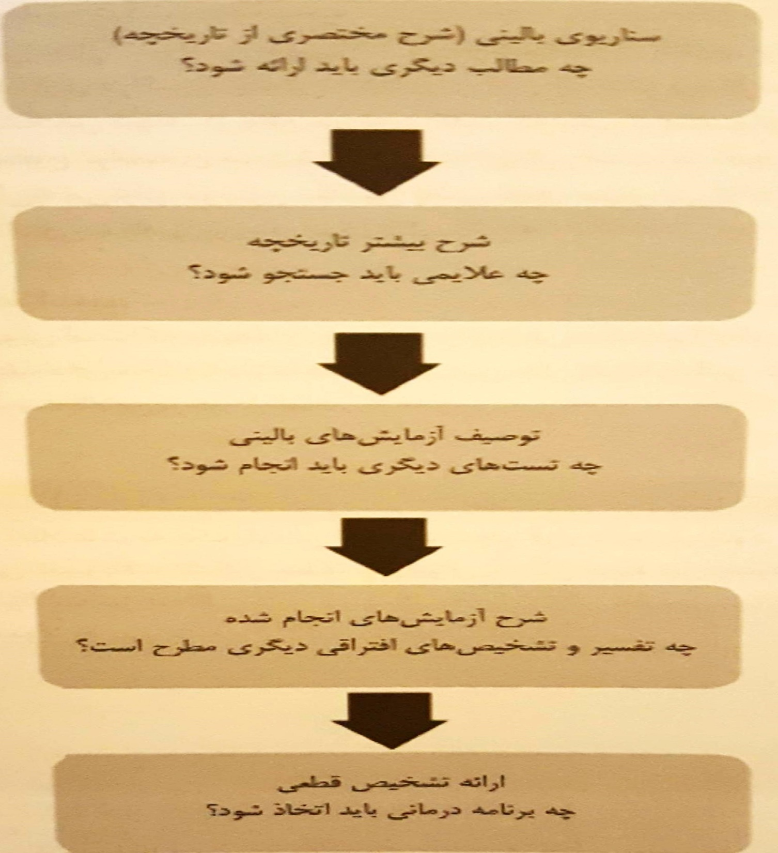

Slide 74
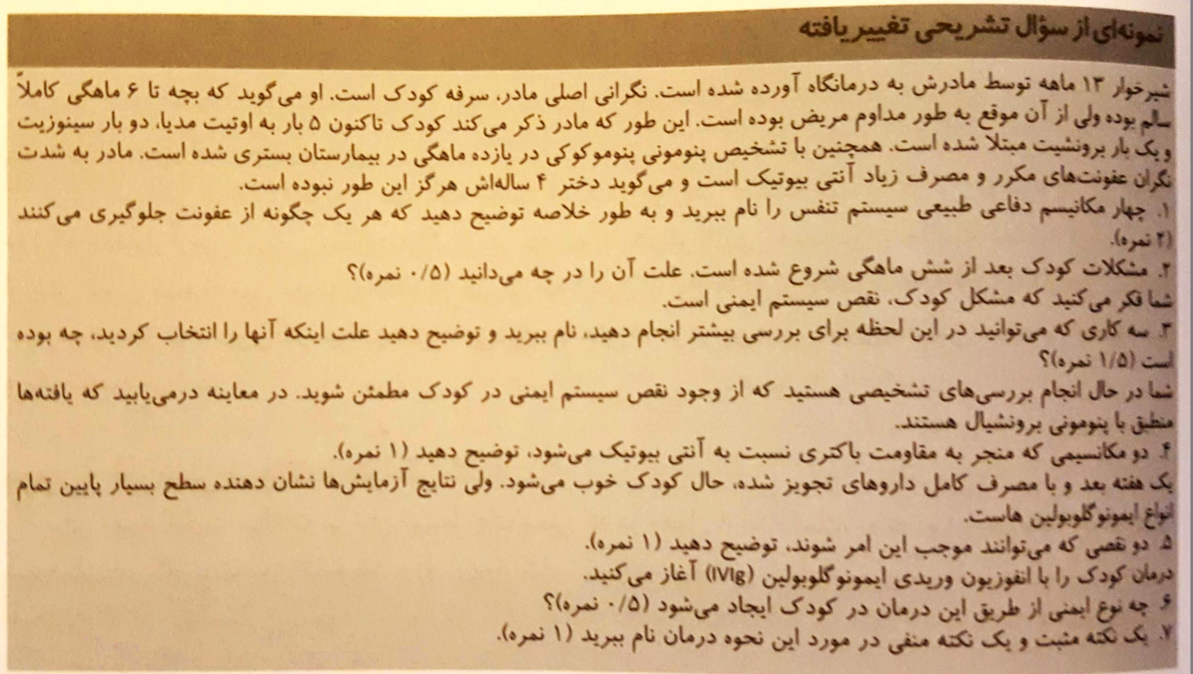

Slide 76
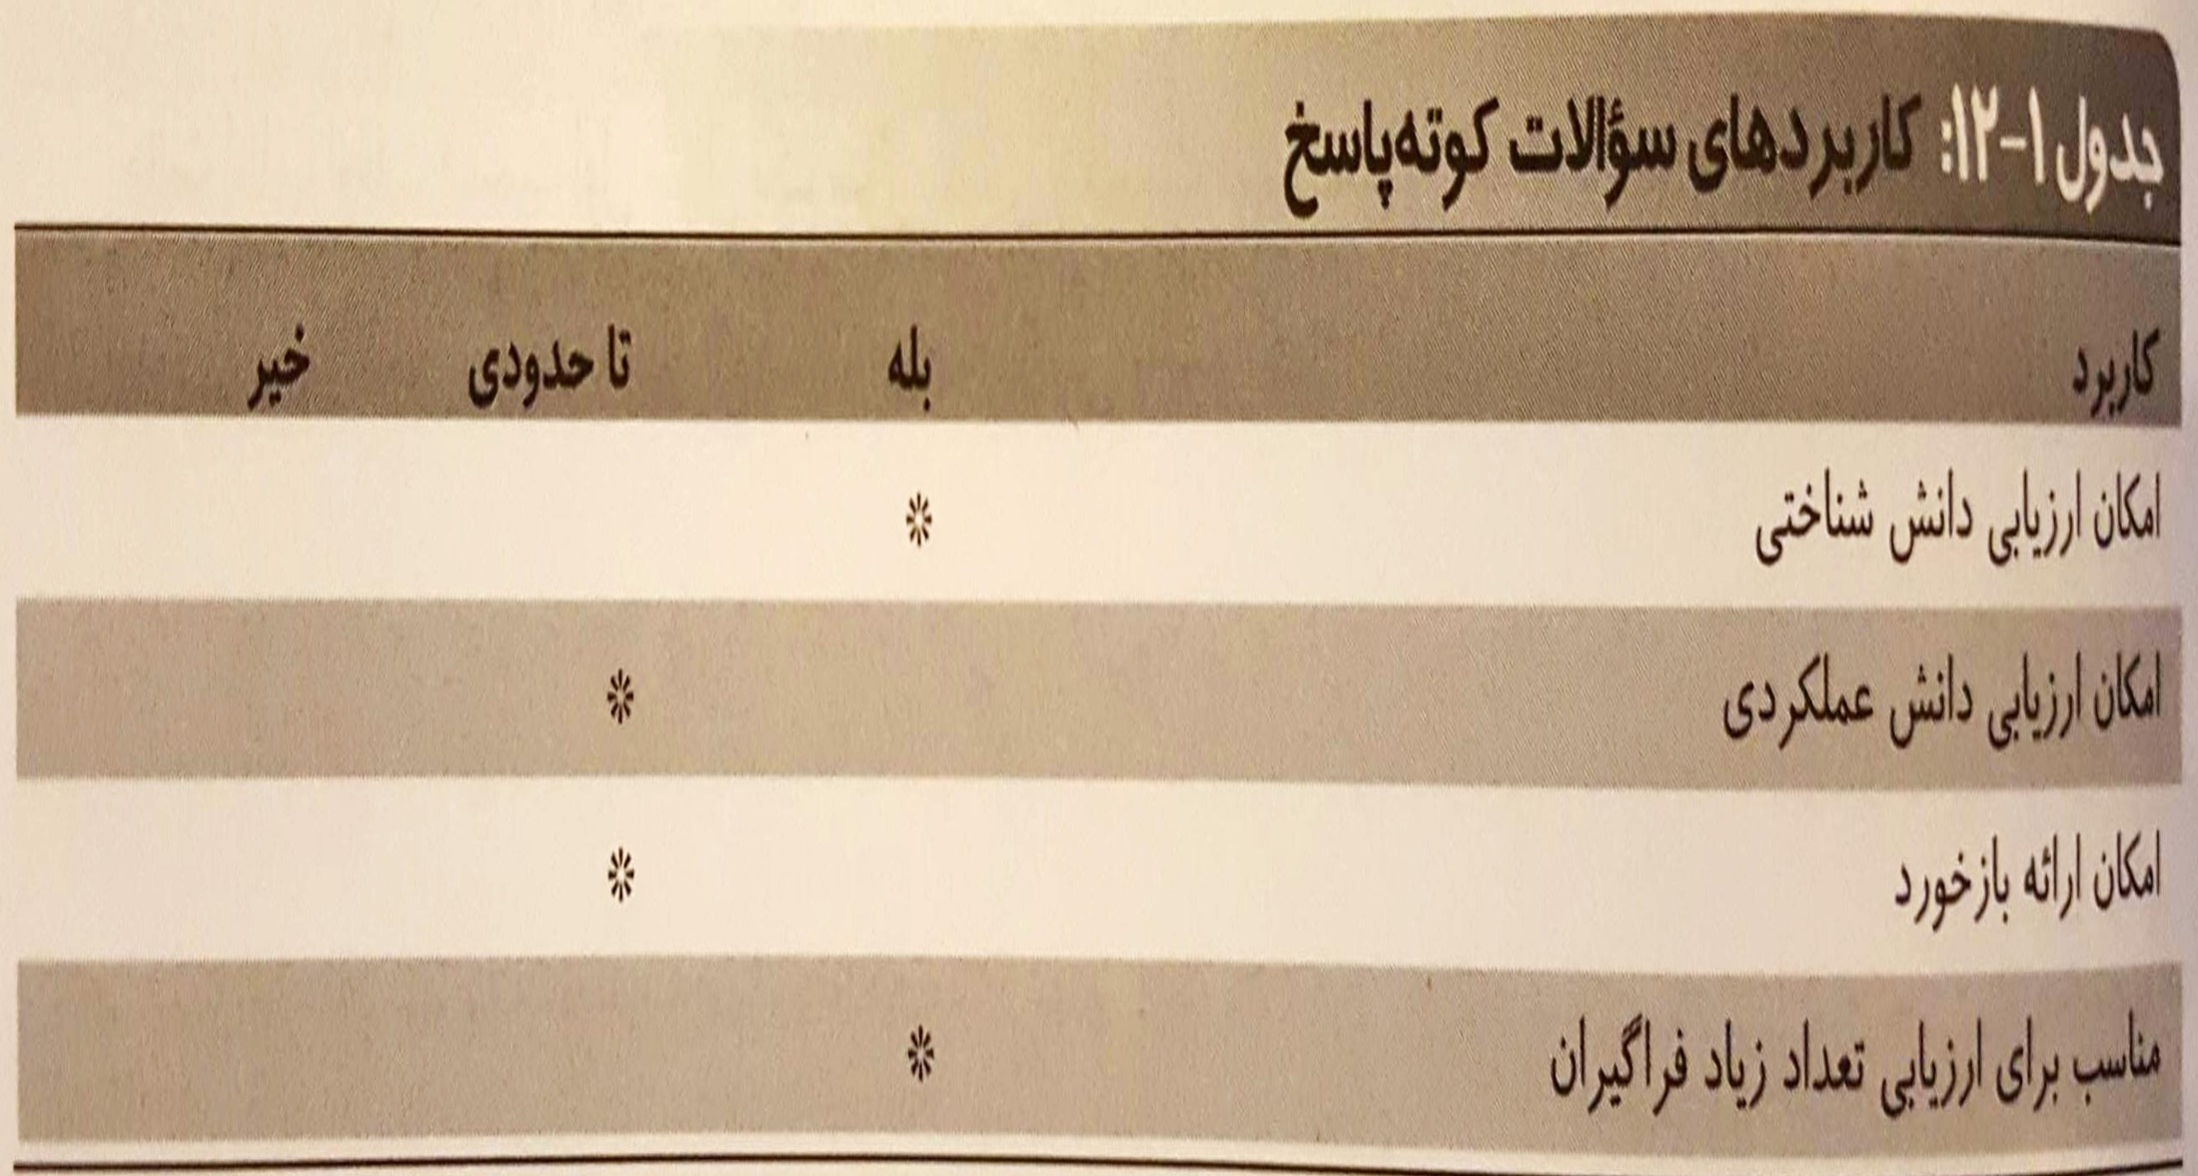

Slide 78
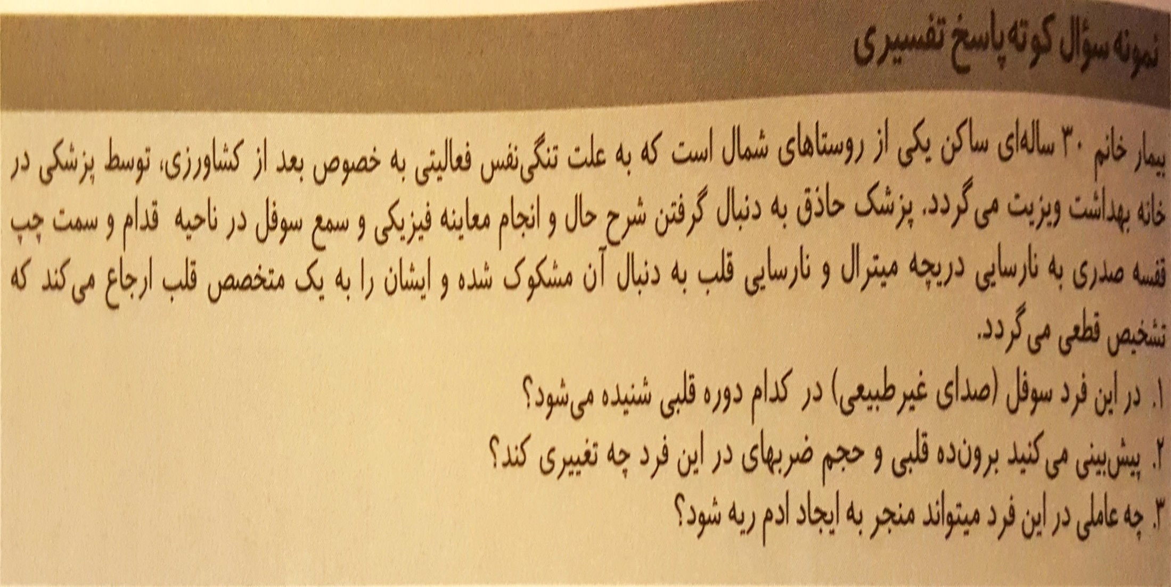

Slide 80
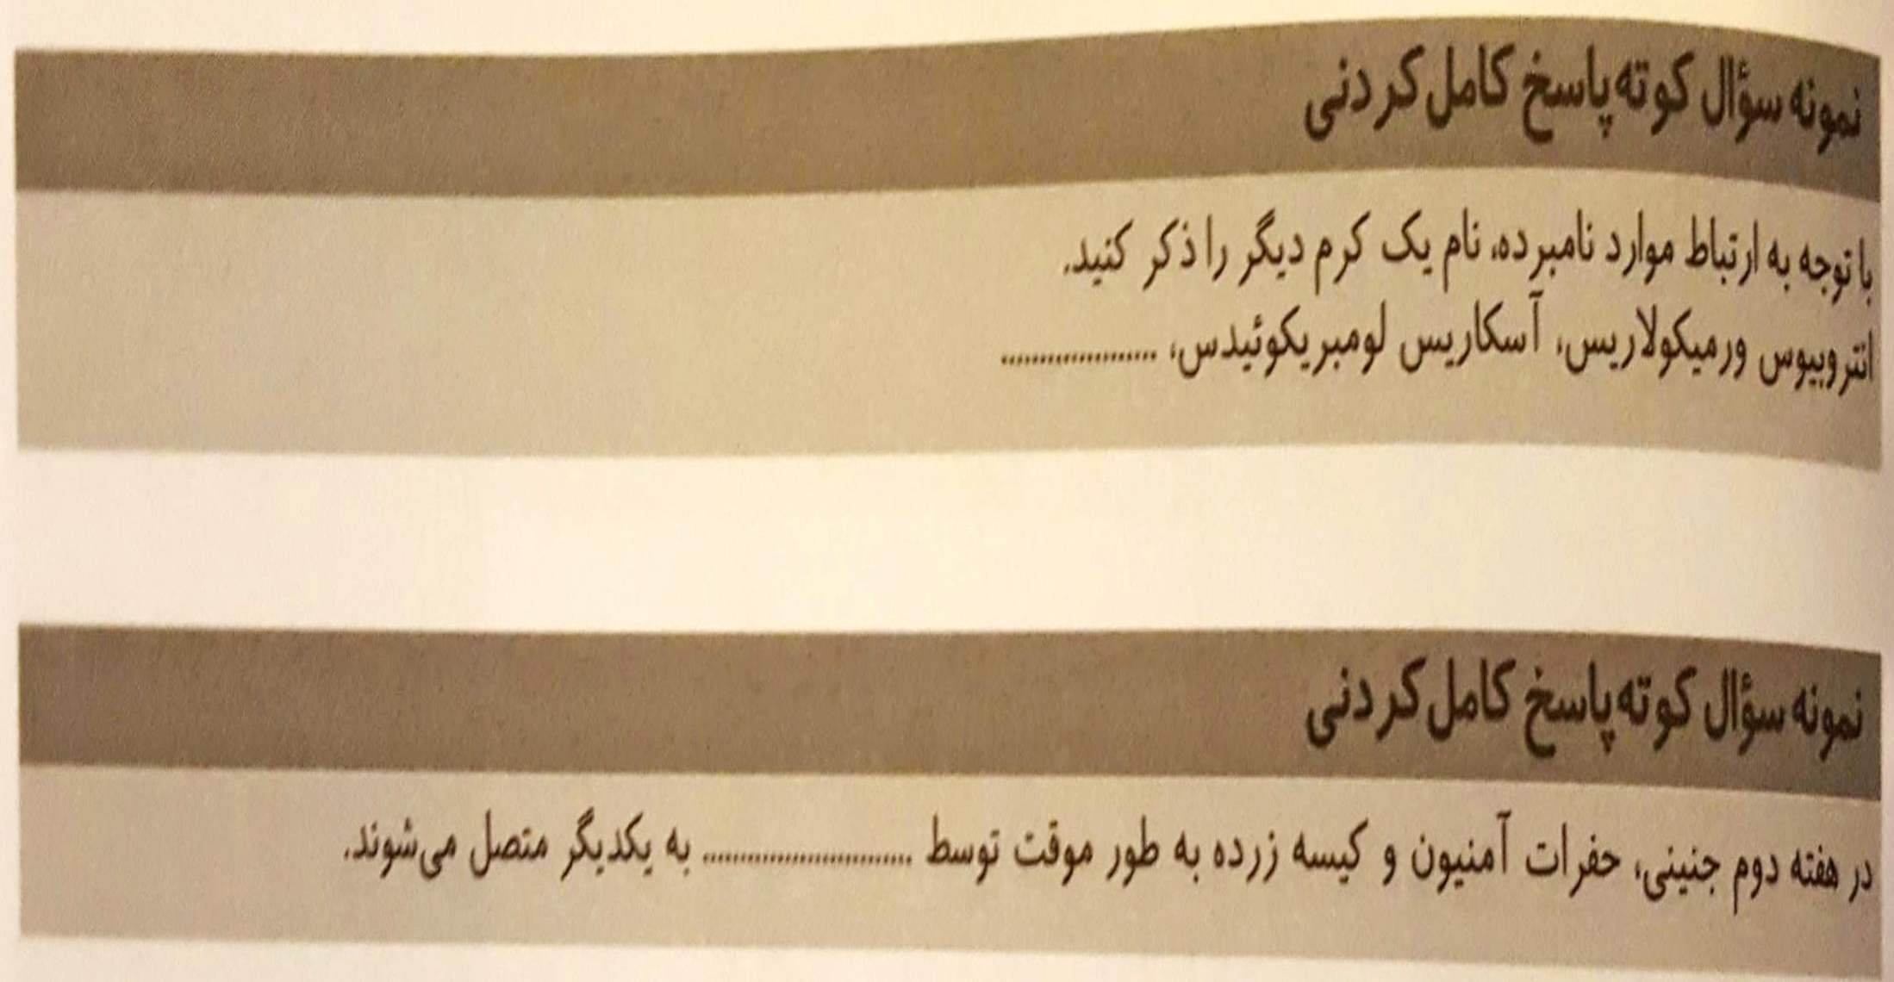

Slide 82
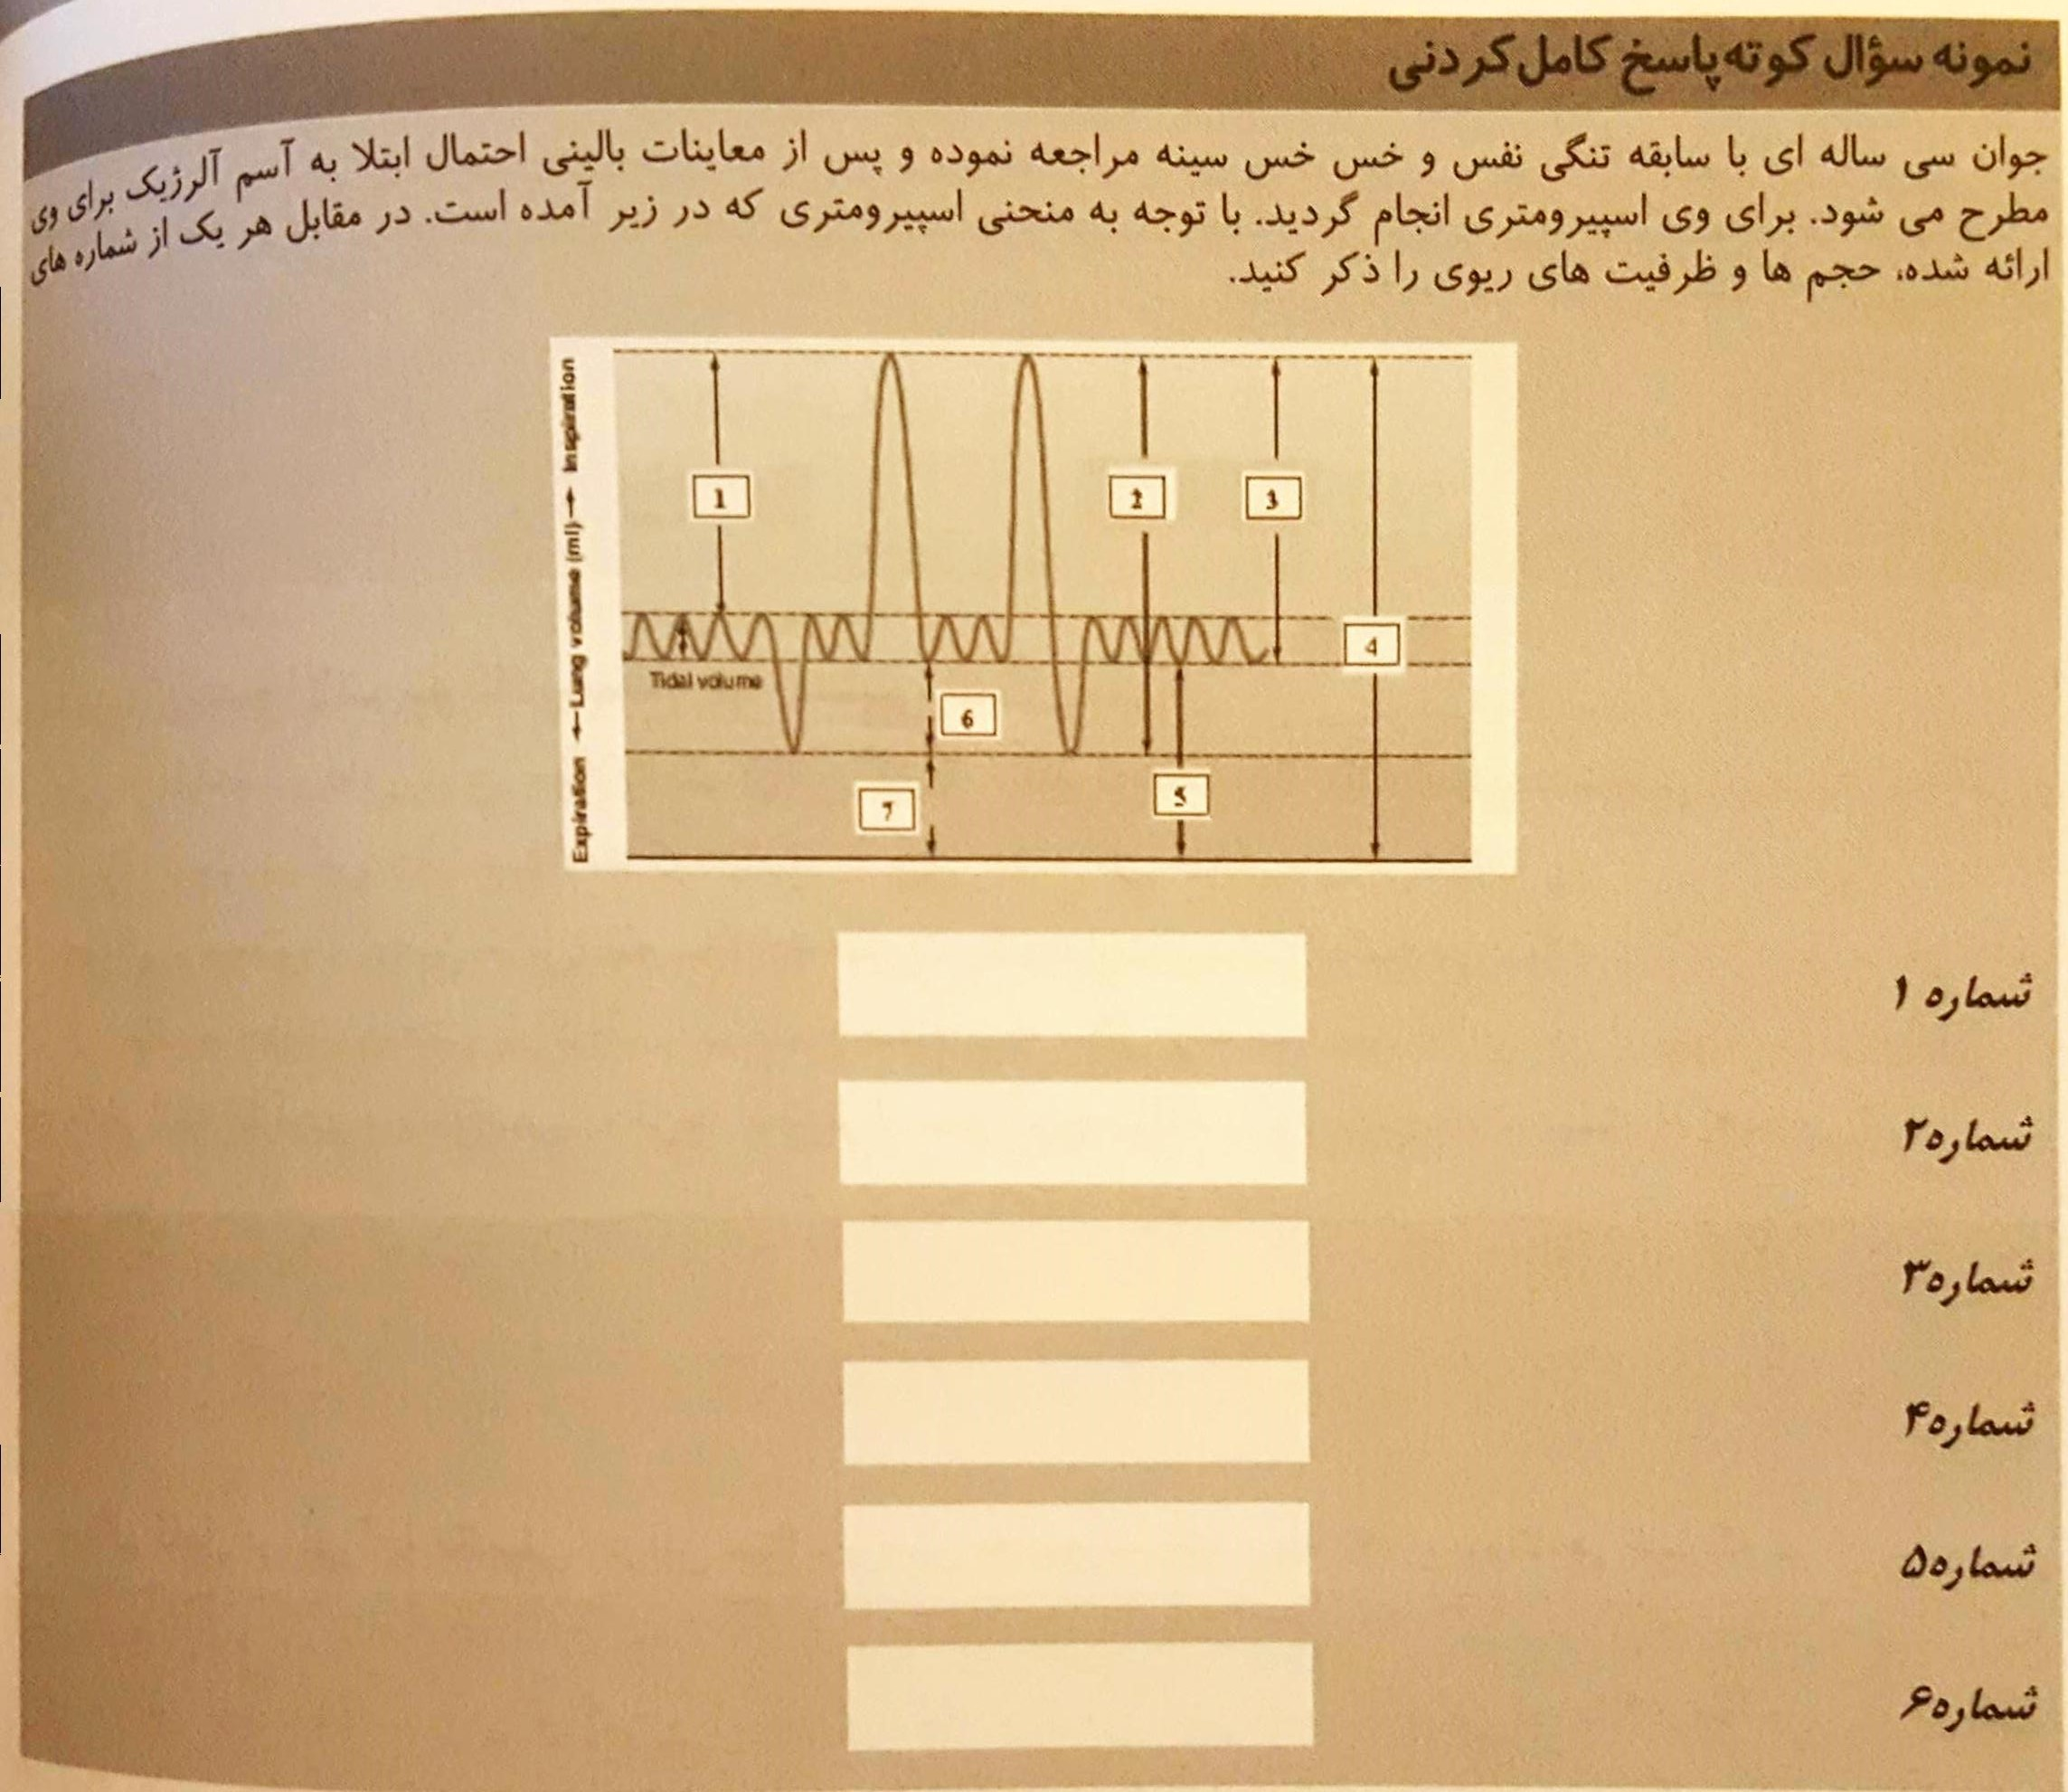

Slide 84
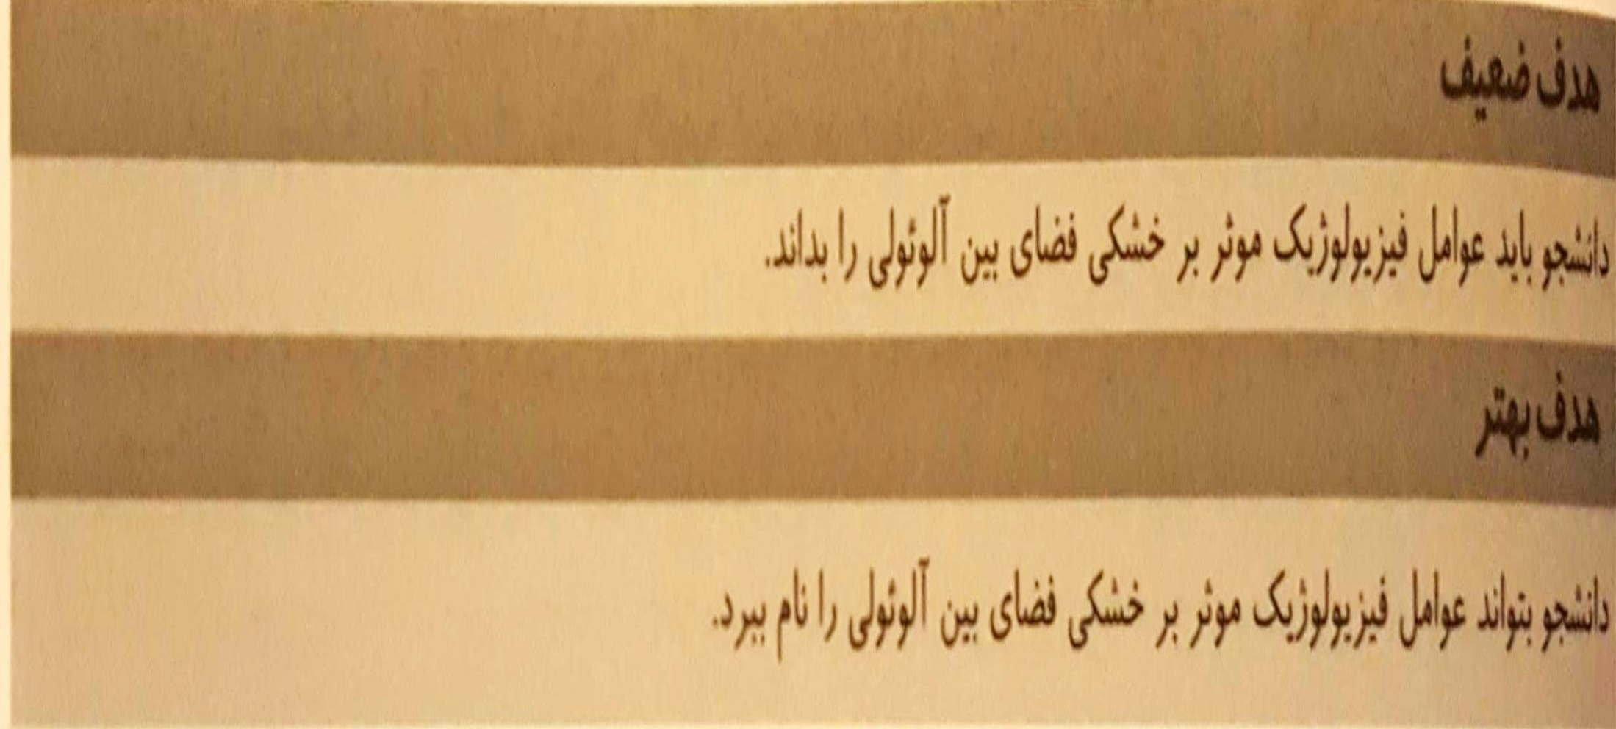

Slide 85
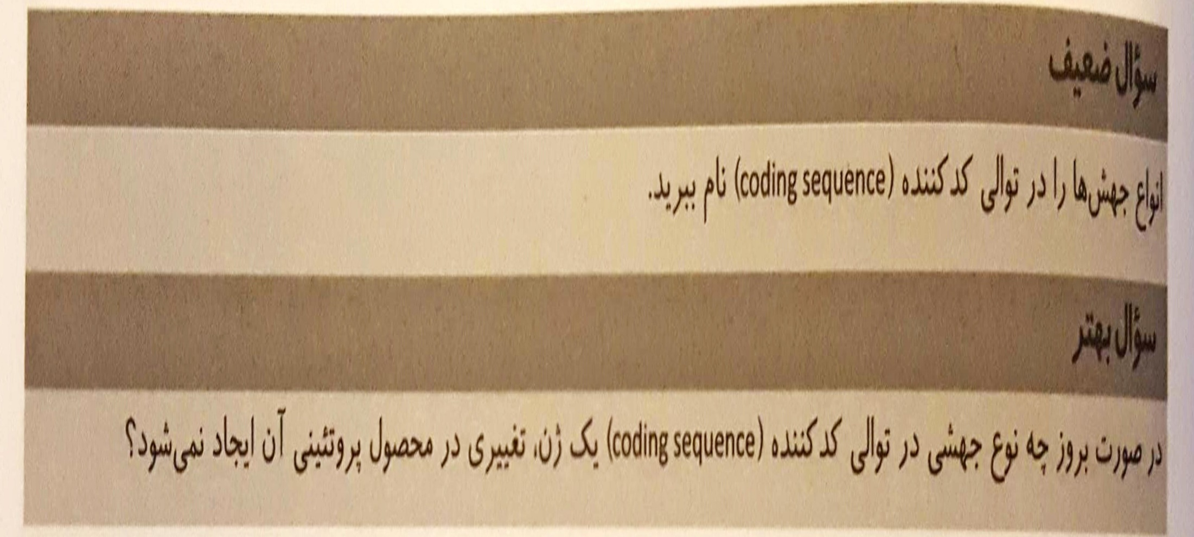

Slide 87
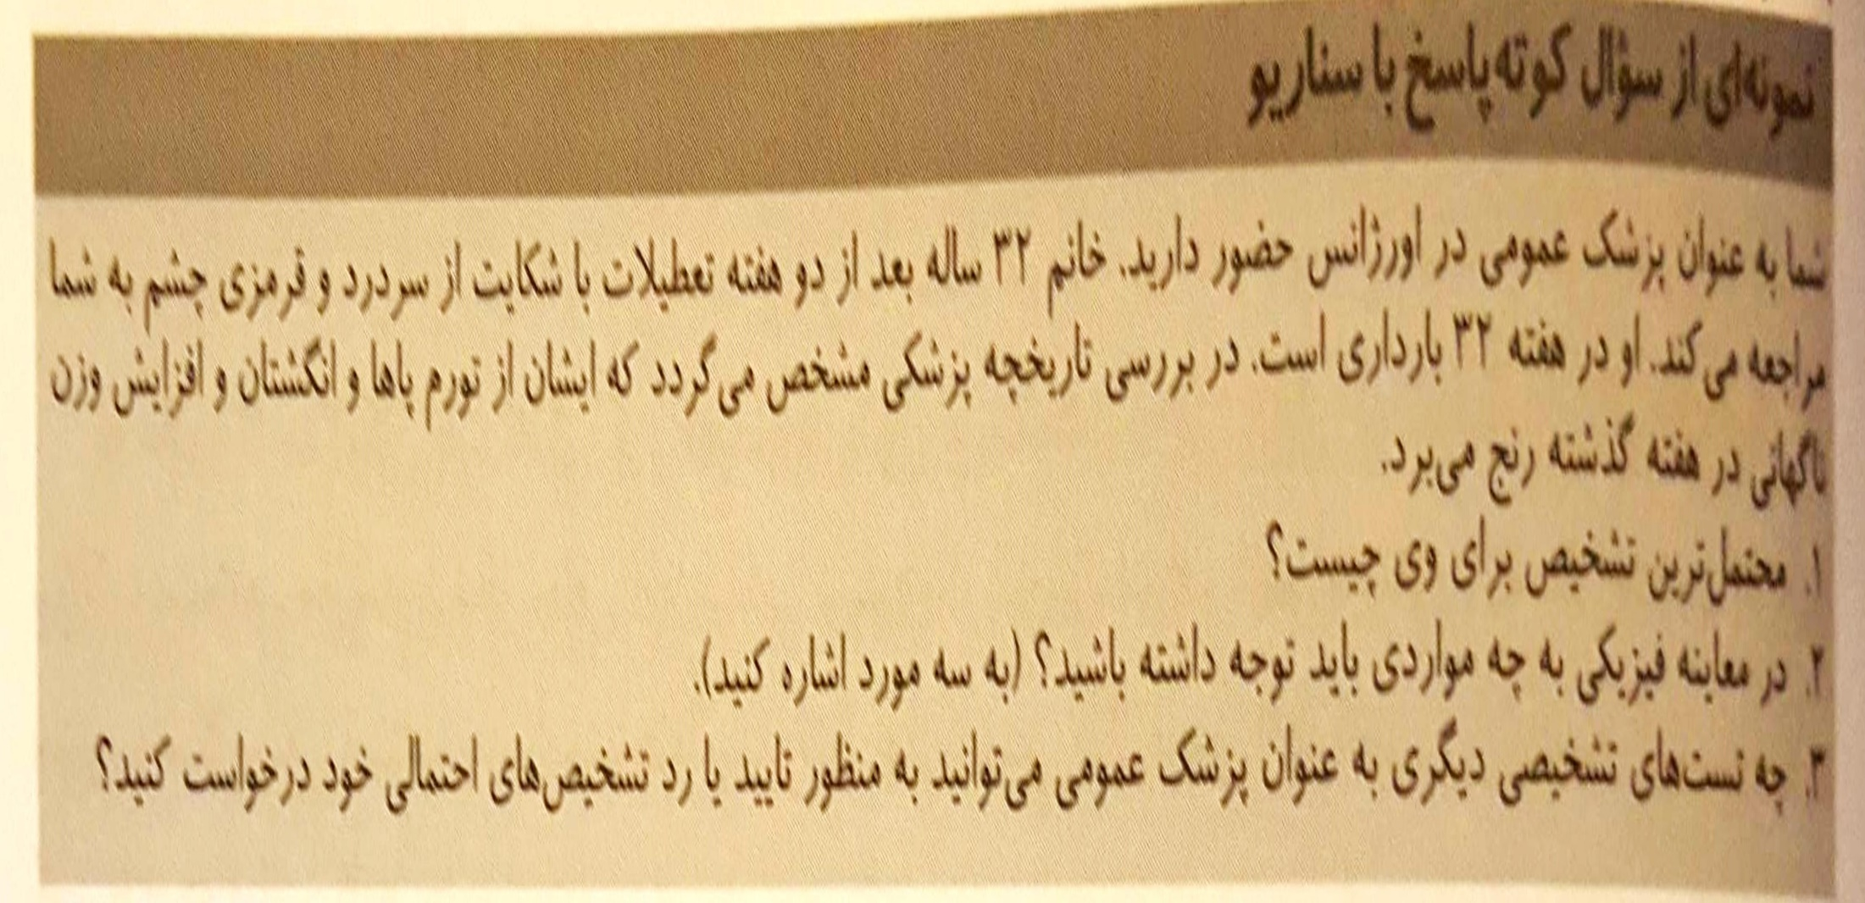

Slide 88
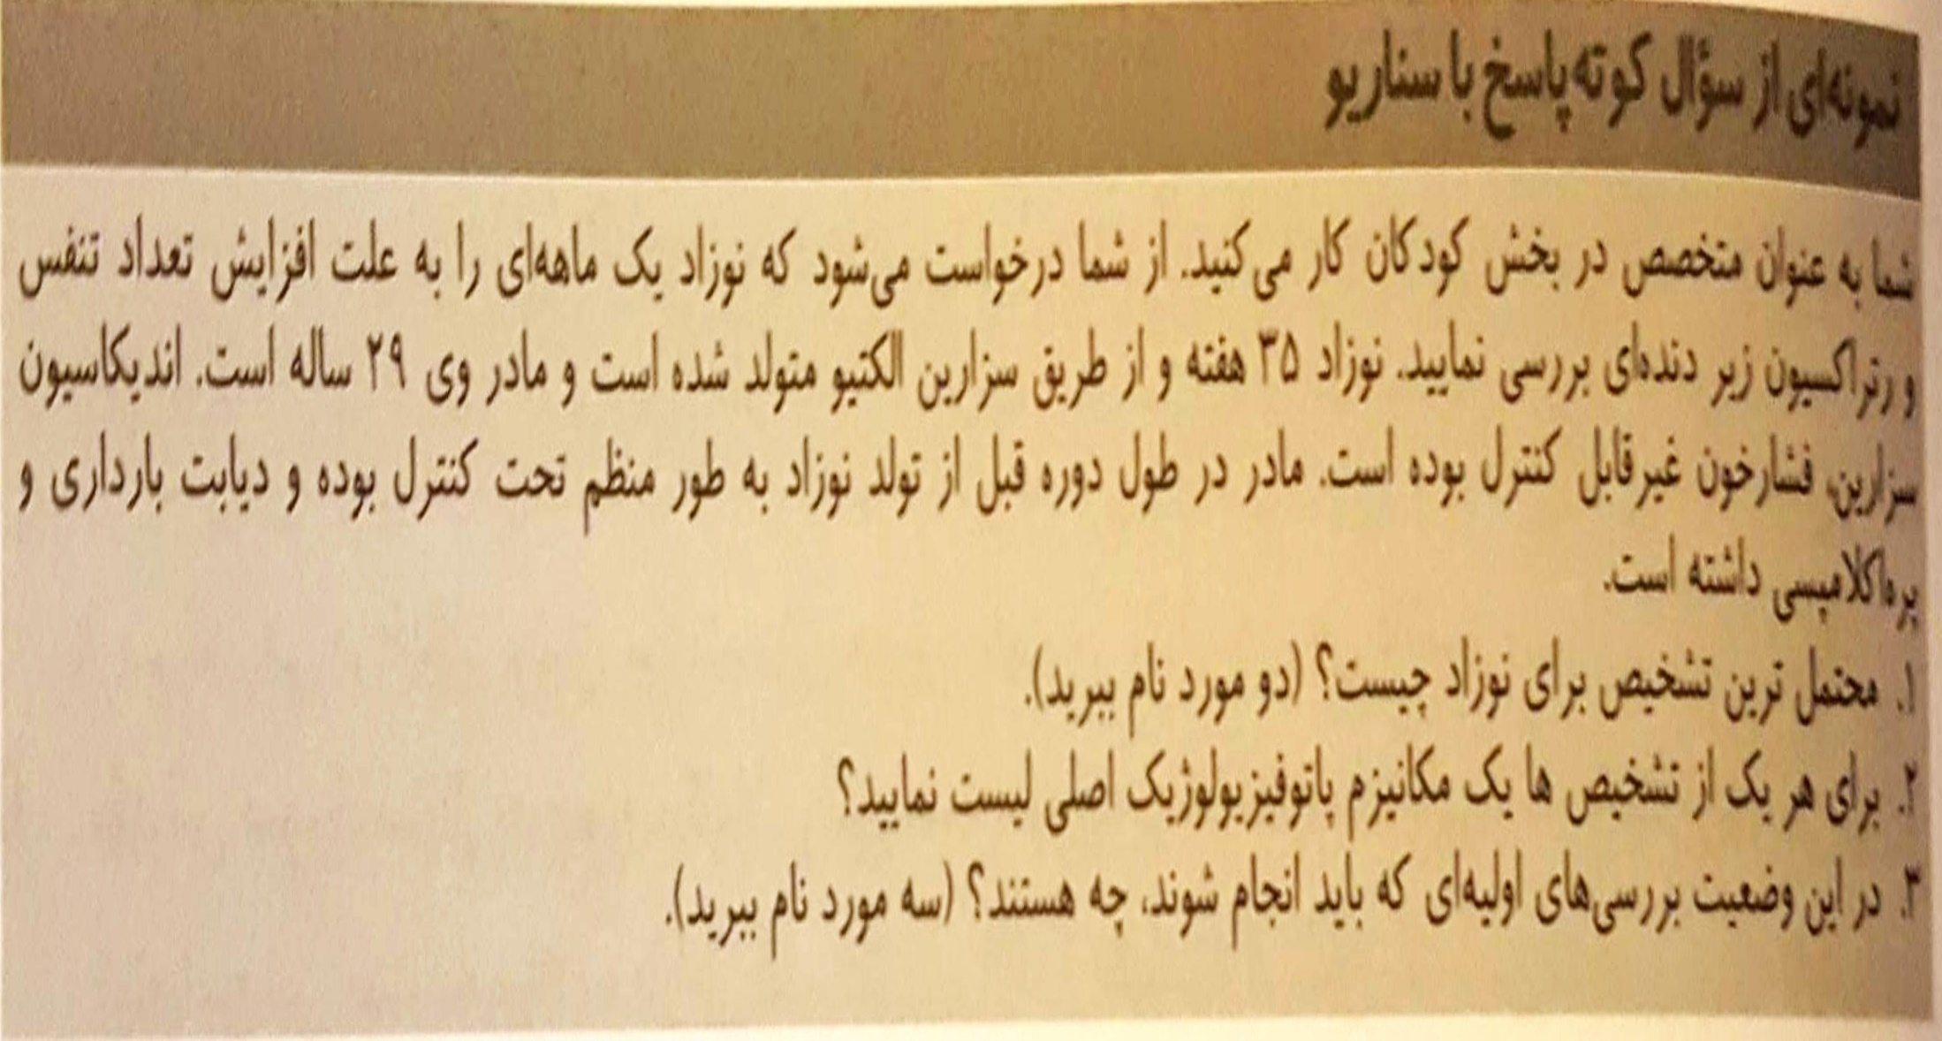

Slide 89
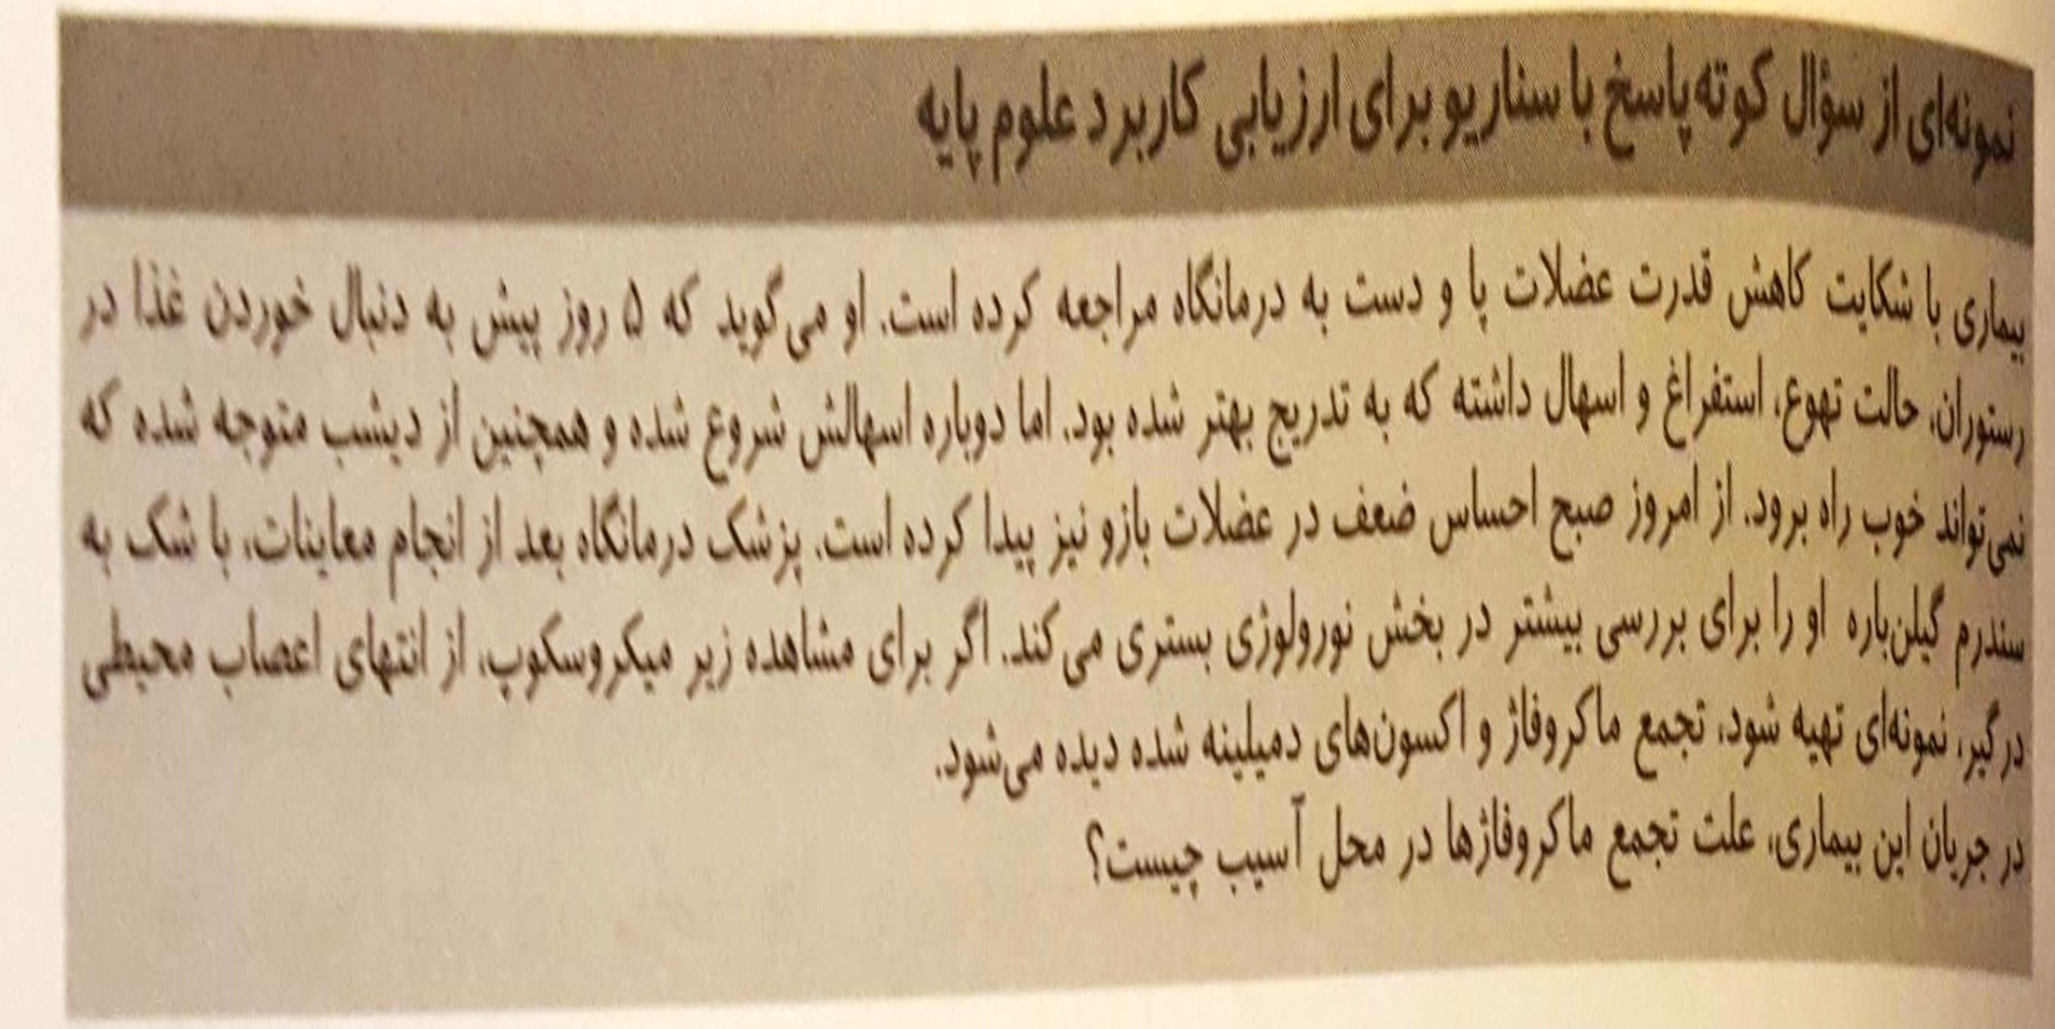

Slide 94
